Slide 1
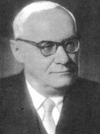
Жизненный и творческий путь А.А. Смирнова

Slide 2
Биография
Родился 5 ноября 1894 года в подмосковном городе Руза в семье адвоката
Он рано потерял мать и воспитывался у тетки в Варшаве, где и окончил гимназию в 1912 году.
Высшее образование получил на историко-филологическом факультете Московского университета

Slide 3
Научные труды
В области педологии наиболее значительными работами А.А. Смирнова были «Психология ребенка и подростка» и «Введение в педологию в связи с учением о поведении человека».

Slide 4
Вышедшее вслед за этой книгой «Введение в педологию» ставило целью помочь широкой массе педагогов понять основные цели и задачи педологии, показать специфику ее предмета, дать представление об основных факторах развития ребенка, об особенностях ребенка и их эволюции, о своеобразии основных периодов детского развития.

Slide 5
«Учет школьной успешности должен быть составной частью более широкого, педологического изучения личности ребенка, точнее: данные учета приобретают свое подлинное значение только на фоне этого изучения»,— утверждал А.А. Смирнов . «Тем самым,— указывал он,— учет должен быть поставлен таким образом, чтобы не только учитель мог оценить знания и навыки учащихся, но чтобы они сами могли установить, в чем именно и насколько они отстают. А для этого, в свою очередь, нужно, чтобы каждый из школьников мог сам дать себе оценку».

Slide 6
Пришел к выводу, что ряд преимуществ в этом отношении имеет метод тестов. Под его редакцией вышло детальное методическое руководство по использованию школьных тестов , в котором были определены принципы построения тестов, техника проведения опытов и подсчета результатов, техника сопоставления результатов испытаний.

Slide 7
Столь же четкие, практически ориентированные цели имели работы А.А. Смирнова по психотехнике. Наиболее значительной в этой области была монография «Психология профессий» .

Slide 8
Научные интересы:
К концу 40-х гг. он завершил фундаментальный труд по психологии запоминания . Среди множества проблем психологии запоминания А.А. Смирнов избрал три круга вопросов: соотношение двух основных видов запоминания — произвольного и непроизвольного; осмысленность запоминания, особенности мыслительных процессов при запоминании; значение и функции повторения в процессе заучивания.

Slide 9
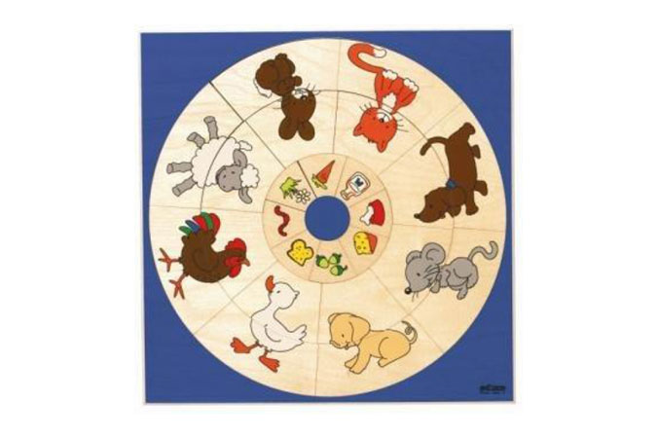
Продолжая исследования по психологии памяти, А.А. Смирнов организовал изучение процесса развития логической памяти у детей

Slide 10
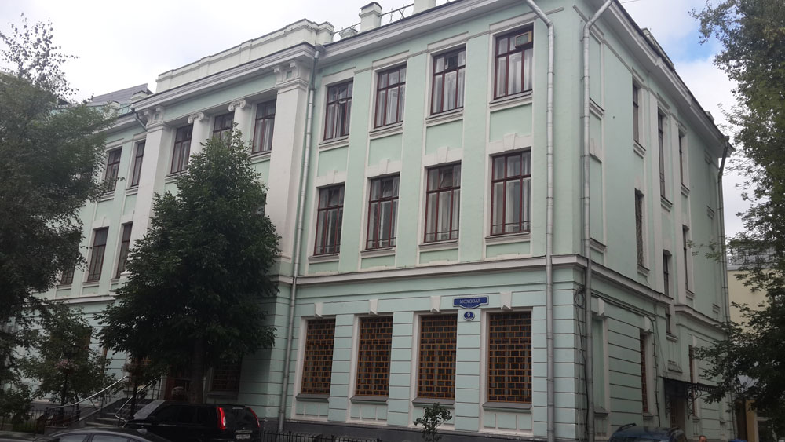
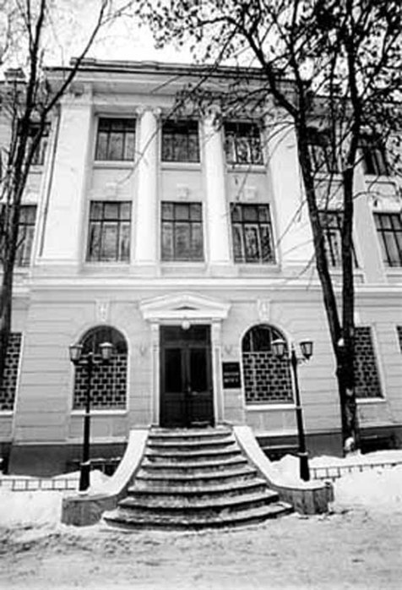
Одной из последних крупных прижизненных публикаций А.А. Смирнова стала книга «Психология и психофизиология индивидуальных различий», для которой он написал воспоминания о своем многолетнем друге . В течение почти 28 лет (с июля 1945 г. до января 1973 г.) он возглавлял Институт психологии. В январе 1973 года Смирнов оставил пост директора института, сохраняя заведование лабораторией памяти. В мае 1975 года он перешел на положение профессора-консультанта.

Slide 11
24 мая 1980 г. А.А. Смирнова не стало. Все люди смертны ("мы все сойдем под вечны своды"). Но остается жить память о них. И очень важно, каким останется ушедший в памяти живущих. Наверное, это самый главный итог человеческой жизни. Анатолий Александрович Смирнов оставил о себе светлую память.

Slide 12
Эксперименты

Slide 13
1. Эксперимент Смирнова доказывает, что непроизвольное запоминание связано с основным руслом немнемической деятельности. Были проведены две серии опытов с участием нескольких испытуемых, которым предлагали припомнить все, что происходило с ними тогда, когда они шли из дома к месту учебы или работы.
Каковы итоги этой серии экспериментов?
Испытуемые значительно лучше помнили то, что они делали, нежели то, что думали. «Думал, но о чем, не помню», – таков наиболее типичный ответ. Характерно, что даже в тех случаях, когда мысли вспоминаются, они связаны с действиями.

Slide 14
2. В работе А.А. Смирнова «Развитие логической памяти у детей» память рассматривалась в контексте деятельности следующим образом: автор изучал влияние приемов запоминания на продуктивность процессов памяти. Опыты А.А. Смирнова состояли из трех серий:

Slide 15
1) Констатирующая, в ходе которой испытуемые запоминали 20 слов, сгруппированных по признаку родовой принадлежности (мебель, одежда, транспорт и пр.).
В этой серии использовался метод неполного заучивания: слова читались пять раз, после каждого предъявления следовало воспроизведение; по окончании заучивания испытуемые давали отчет, как они запоминали слова.

Slide 16
2) обучающая серия
В этой серии участников эксперимента обучали действию классификации – к рядам слов (родовых понятий) необходимо было подобрать картинки с теми объектами, которые соответствовали бы каждому родовому понятию;

Slide 17
3)тренировочная серия.
Она состояла в запоминании нового ряда слов. При этом никаких указаний об использовании того или иного способа запоминания не давалось.

Slide 18
Целью исследования А.А. Смирнова было обучение испытуемых мнемическому приему классификации, поэтому в ходе эксперимента школьники, запоминающие лучше, проходили только констатирующую и тренирующую серии. Опыты А.А. Смирнова показали, что прием классификации – объединение некоторых слов под общее название (понятие) – характерен только для учащихся начиная с шестого класса, а более младшие школьники, запоминая слова, главным образом, используют повторение

